Slide 1
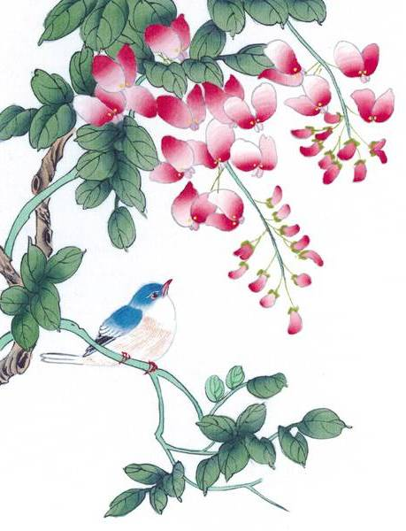
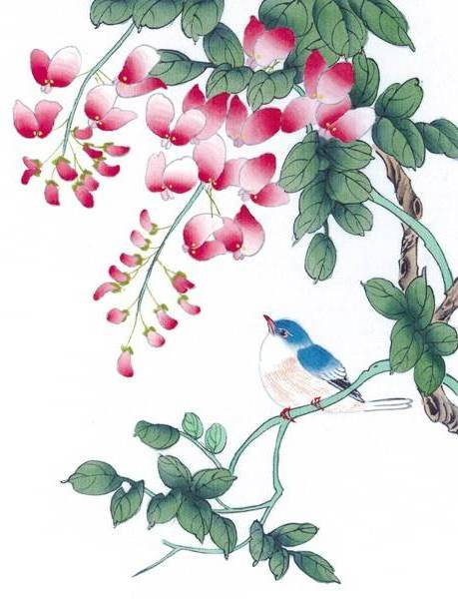
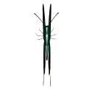
TRƯỜNG TIỂU HỌC ĐOÀN KẾT
KÍNH CHÀO QUÝ THẦY CÔ ĐẾN DỰ GIỜ
MÔN MĨ THUẬT
LỚP 5
Giáo viên: Tạ Thùy Linh

Slide 2
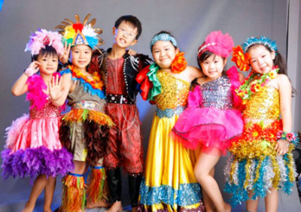
CHỦ ĐỀ 9:
TRANG PHỤC YÊU THÍCH (3 Tiết)

Slide 3
Tiết 1

Slide 4
1.TÌM HIỂU

Slide 6
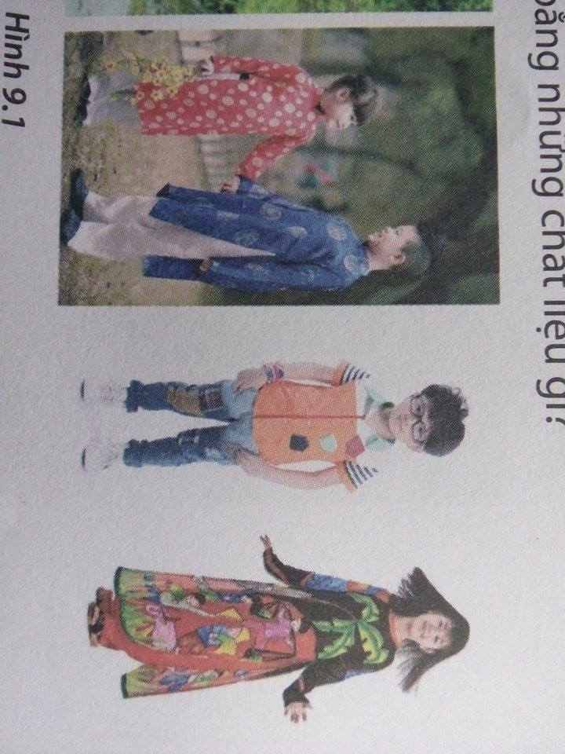

Slide 7
Hình 9.1
? Các bạn nhỏ mặc những trang phục gì?
? Trên trang phục có những họa tiết gì? Màu sắc như thế nào?
? Trang phục của các vùng miền khác nhau như thế nào?
? Trang phục cho các mùa khác nhau như thế nào?
? Trang phục thường được may bằng chất liệu gì?

Slide 8
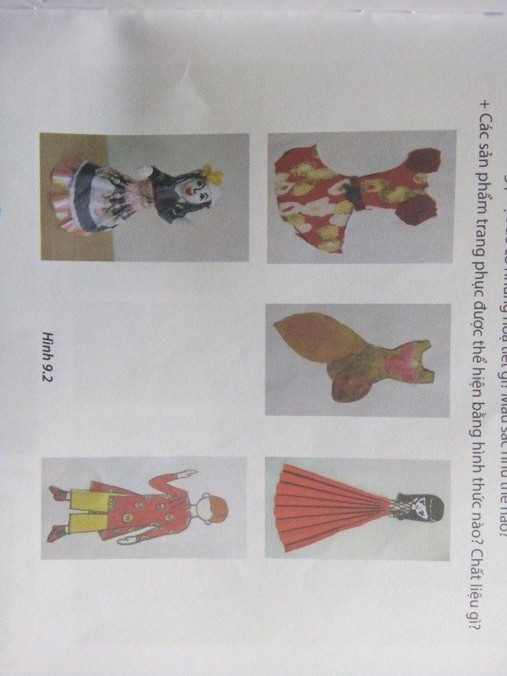

Slide 9
Hình 9.2
? Có những sản phẩm trang phục gì?
? Các sản phẩm dành cho đối tượng nào?
? Trên trang phục có họa tiết gì? Màu sắc như thế nào?
? Trang phục cho các mùa khác nhau như thế nào?
?Các sản phẩm thể hiện bằng hình thức nào?Chất liệu gì ?

Slide 10
Ghi nhớ
Trang phục bao gồm áo,quần,váy,mũ ,khăn…..thường được may bằng các chất liệu như vải,len,dạ….
Mỗi vùng miền có trang phục khác nhau về kiểu dáng,màu sắc và họa tiết trang trí.
Có thể tạo sản phẩm trang phục bằng nhiều hình thức,chất liệu khác nhau.

Slide 11
Gv: tóm tắt
Trang phục bao gồm áo,quần,váy,mũ ,khăn…..thường được may bằng các chất liệu như vải,len,dạ….
Trang phục ở mỗi vùng,miền có kiểu dáng,màu sắc và họa tiết trang trí khác nhau.
Có thể tạo sản phẩm trang phục bằng nhiều hình thức,chất liệu khác nhau.Khi tạo dáng và trang trí trang phục cần chú ý.
Phù hợp với đối tượng sử dụng là nam hay nữ.
Phù hợp với độ tuổi.
Phù hợp với hoàn cảnh,thời tiết.

Slide 12
ẢNH TRANG PHỤC THAM KHẢO

Slide 13
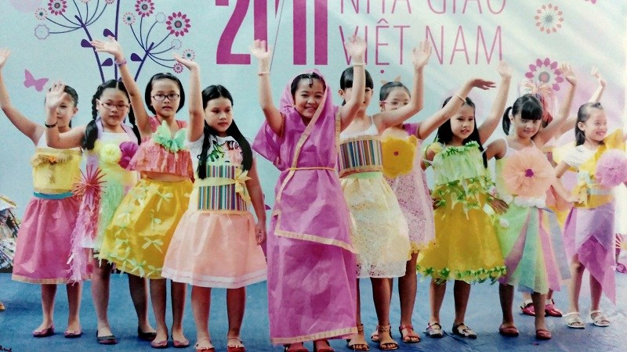

Slide 14
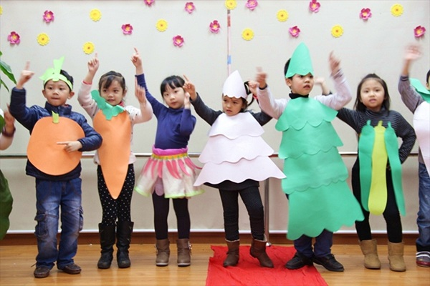

Slide 15
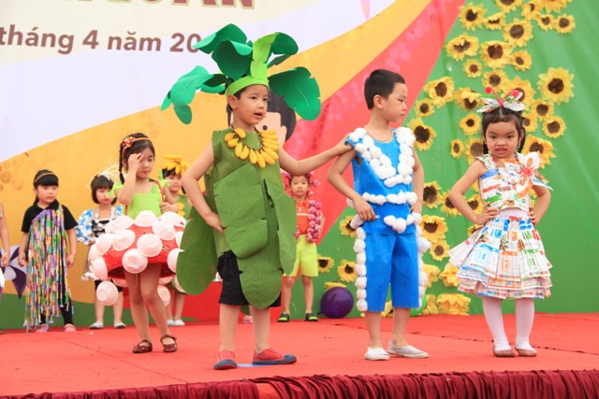

Slide 16
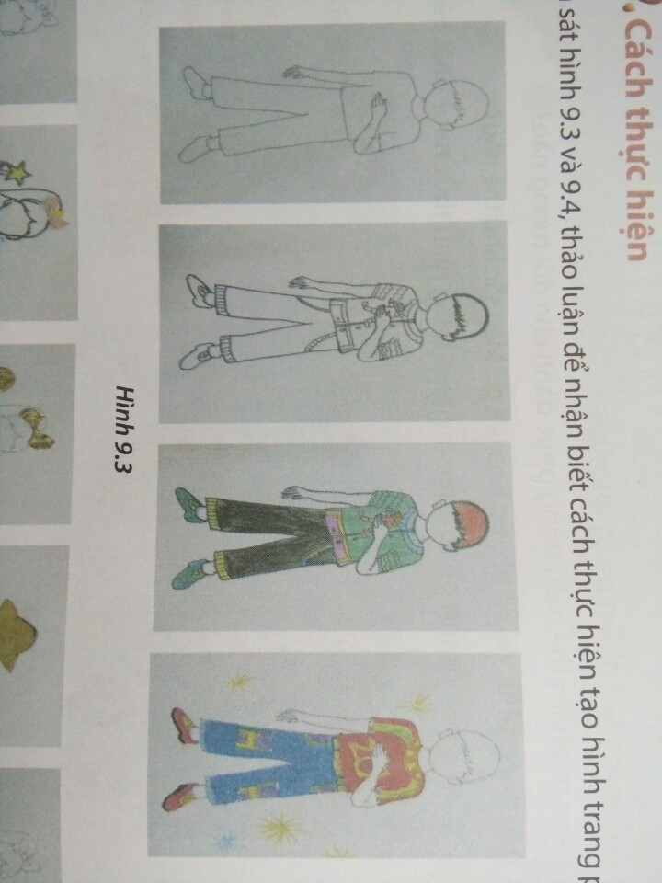

Slide 17
Thảo luận
về hình thức thực hiện
Nêu cách thực hiện ?

Slide 18
Ghi nhớ
+ Vẽ dáng người
+ Dựa vào dáng người để tạo dáng trang phục.
+ Trang trí trang phục bằng màu sắc và họa tiết(họa tiết có thể là hình hoa, lá,các con vật,các đường nét trang trí,…).
Có thể sử dụng các chất liệu khác nhau để cắt dán và trang trí cho sản phẩm tạo hình.

Slide 19
Gv: tóm tắt
Thực hiện tạo hình sản phẩm thời trang theo các cách với các bước sau:
Cách 1:
Vẽ dáng người.
Dựa vào dáng người để tạo dáng trang phục.
Trang trí trang phục bằng màu sắc và họa tiết(họa tiết có thể là hình hoa, lá,các con vật,các đường nét trang trí,…).
Có thể sử dụng các chất liệu khác nhau để cắt dán và trang trí cho sản phẩm tạo hình.
Cách 2:
Tạo dáng trang phục.
Trang trí bằng mầu sắc và họa tiết.

Slide 20
Bài tham khảo

Slide 21
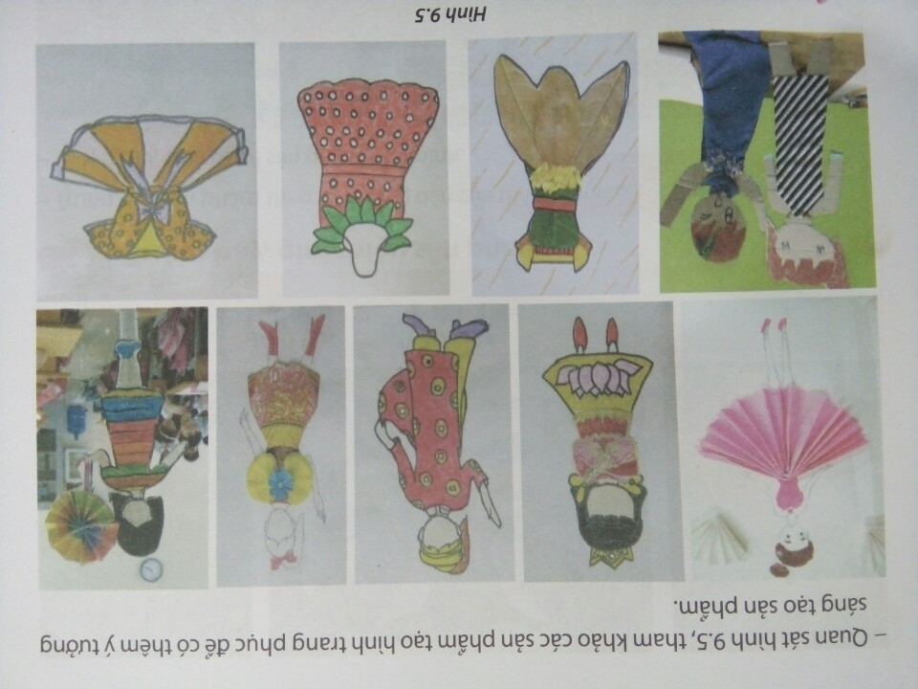

Slide 22
TIẾT 2
THỰC HÀNH
CÁ NHÂN
THEO NHÓM

Slide 23
TẠO DÁNG NGƯỜI
Cho học sinh kí họa dáng người hoặc vẽ theo
trí nhớ, trí tưởng tượng tạo kho hình ảnh?

Slide 24
KHỞI ĐỘNG
SHOW TRÌNH DIỄN THỜI TRANG
LỚP 5a

Slide 25
CHỦ ĐỀ 9:
TRANG PHỤC YÊU THÍCH ( Tiết 2)

Slide 26
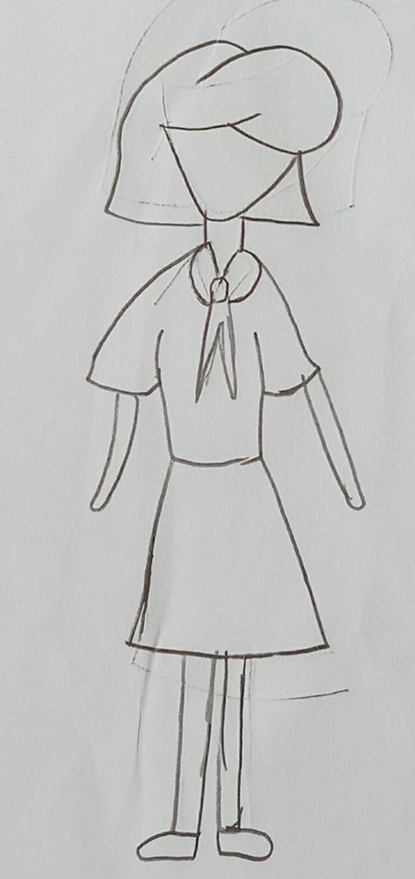
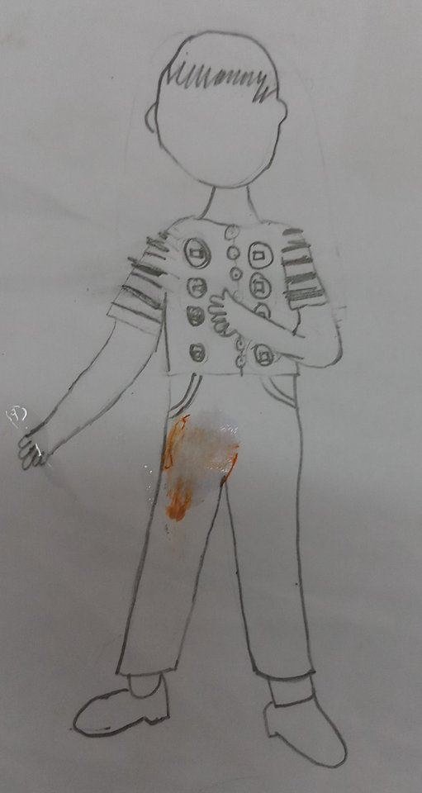
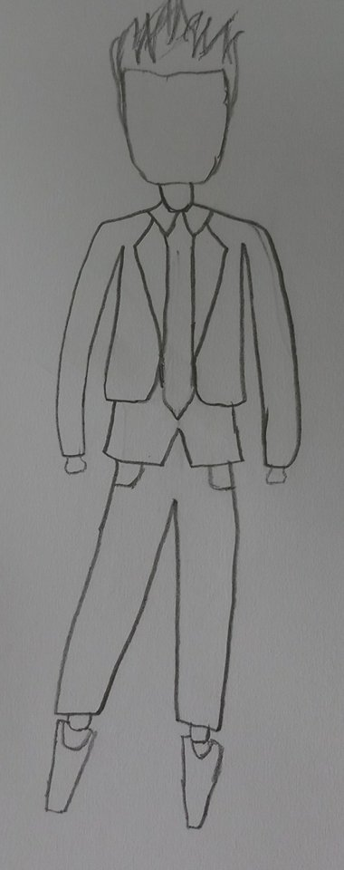
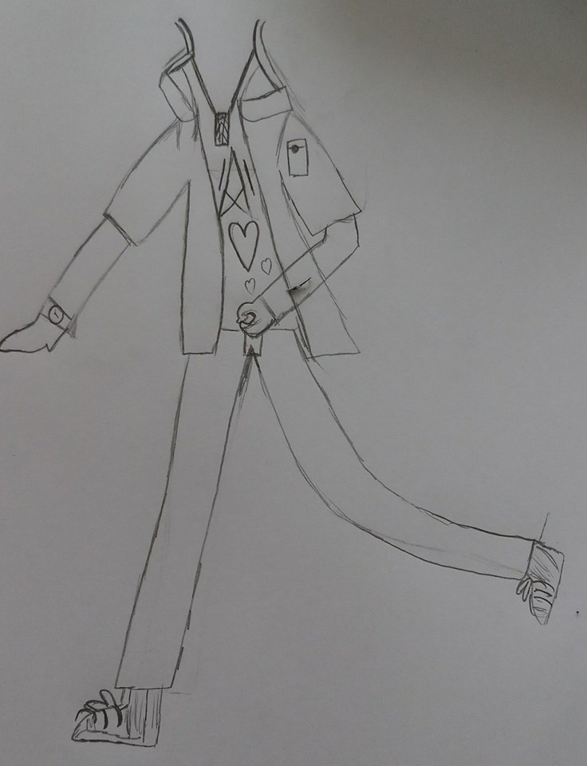
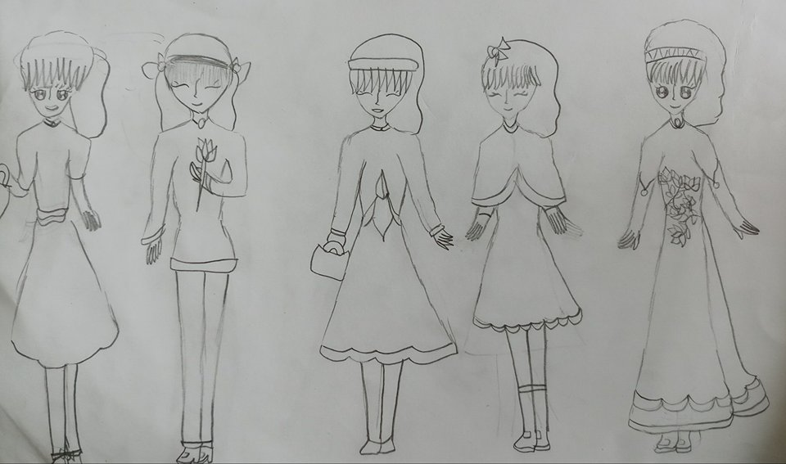
TỔ 1

Slide 27
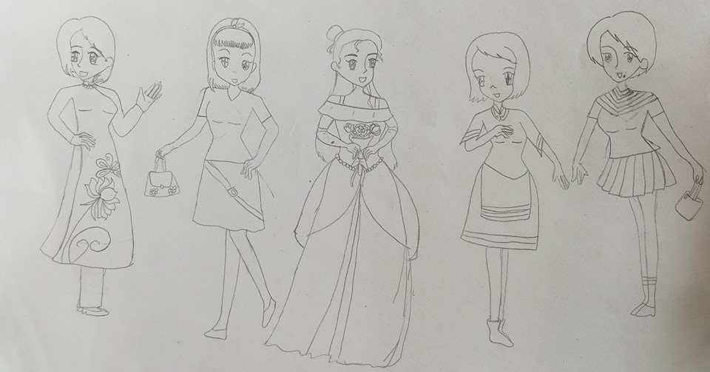
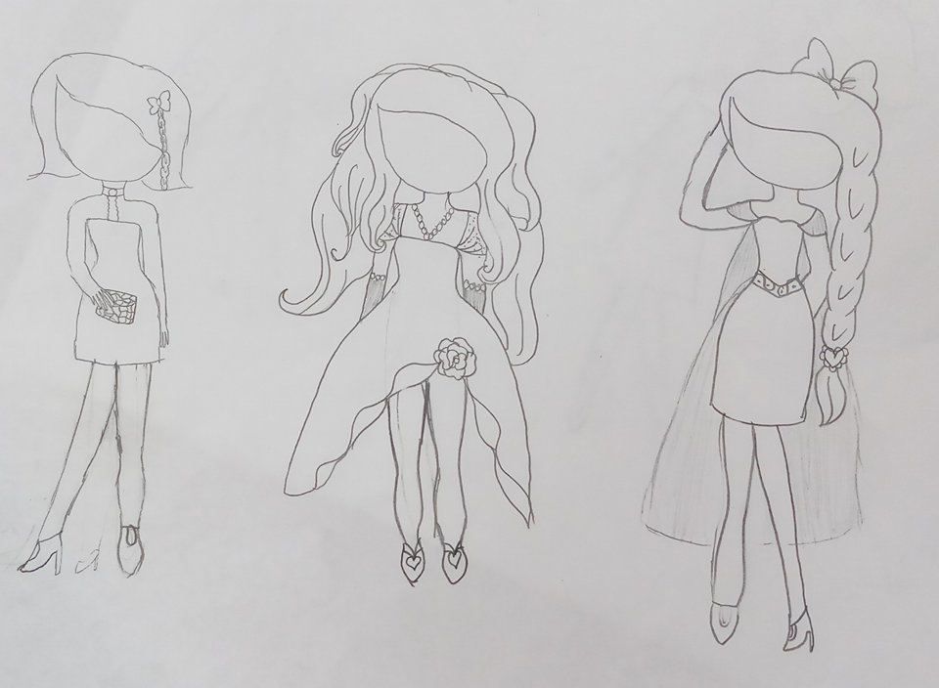
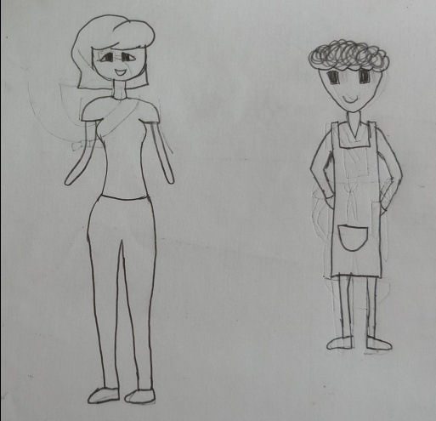
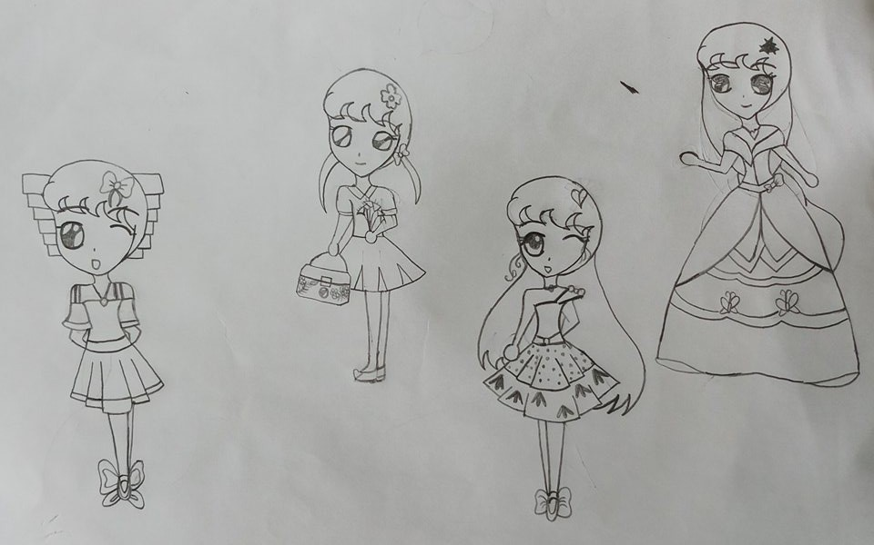
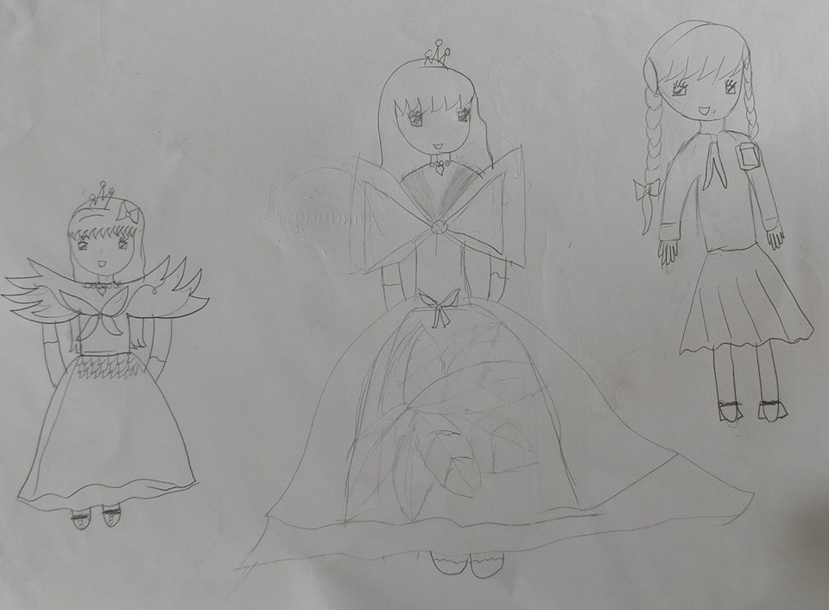
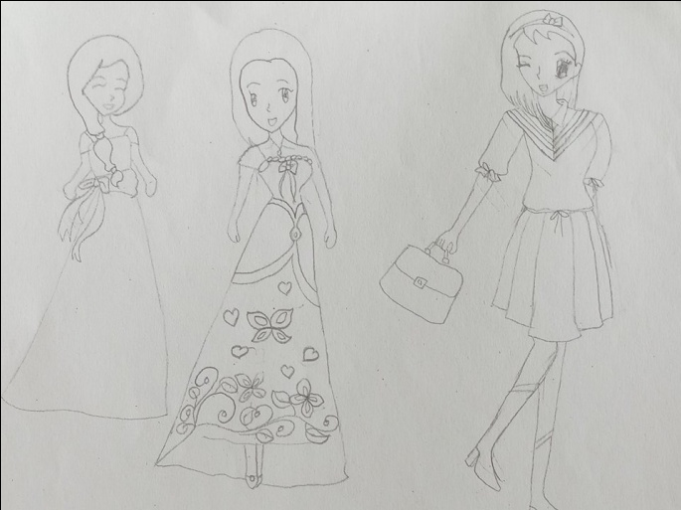
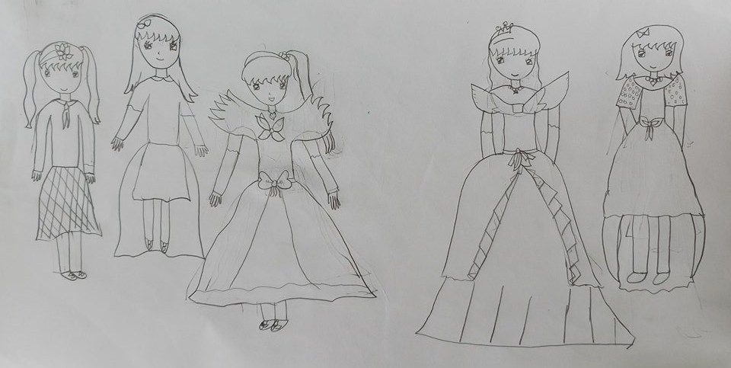
TỔ 2

Slide 28
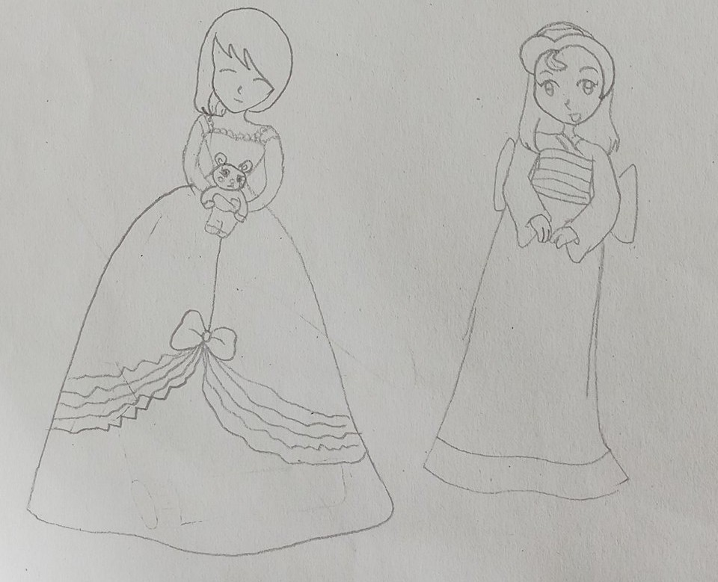
TỔ 3

Slide 29
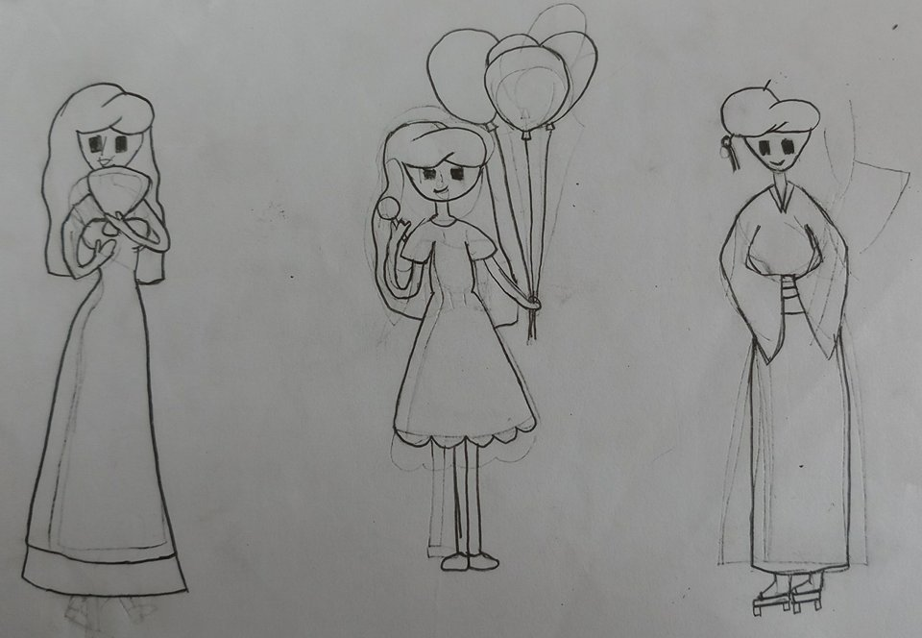
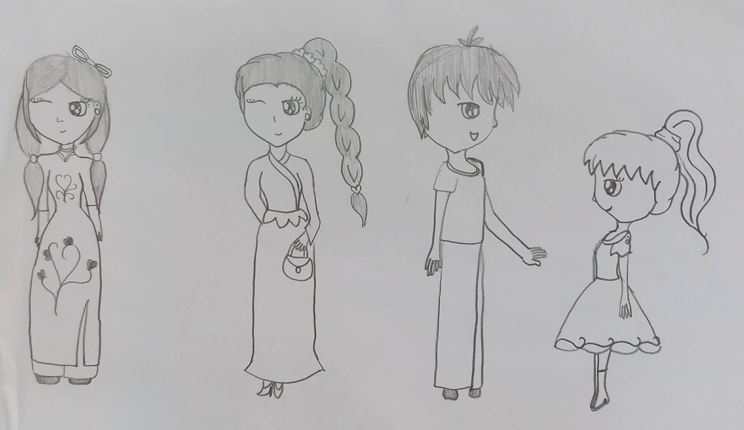
TỔ 4

Slide 30
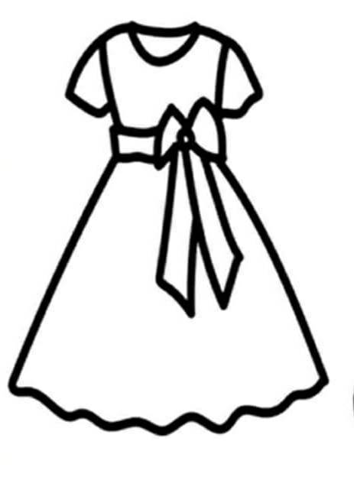
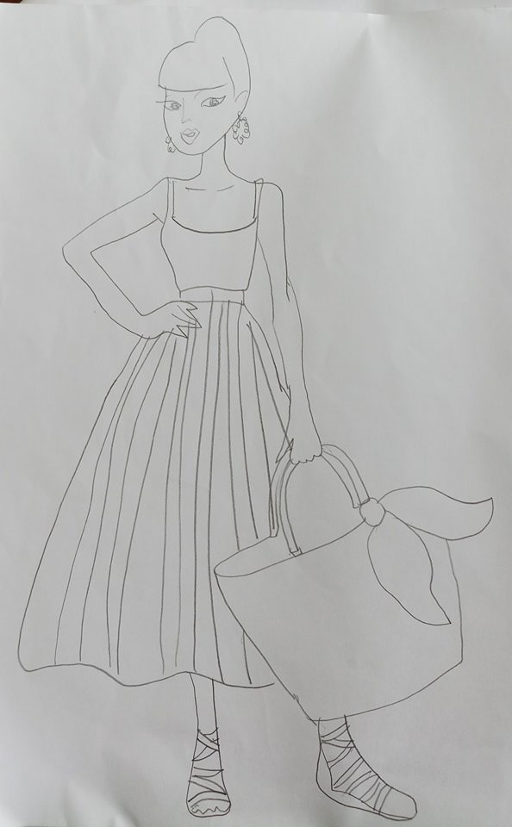
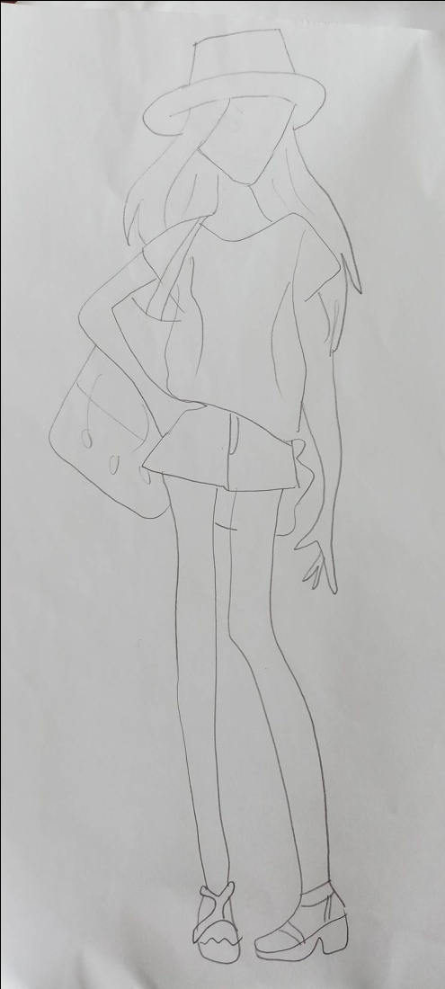
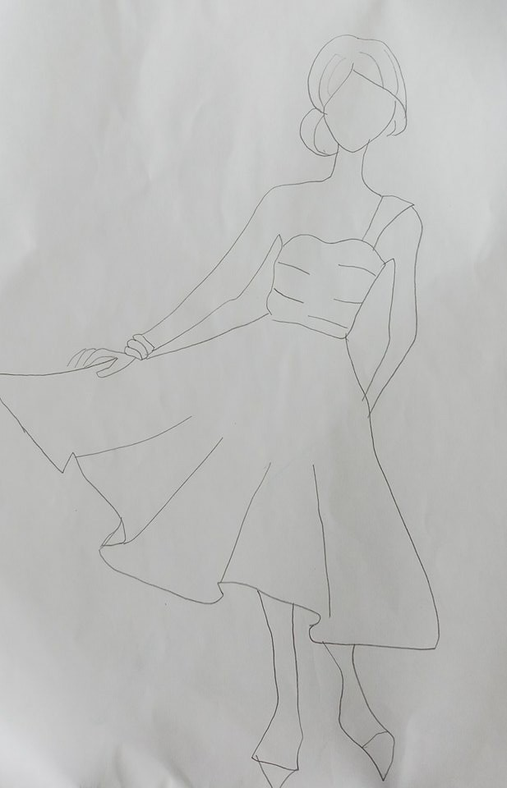
CÁCH TẠO DÁNG TRANG PHỤC

Slide 31
2.HƯỚNG DẪN THỰC HIỆN

Slide 32
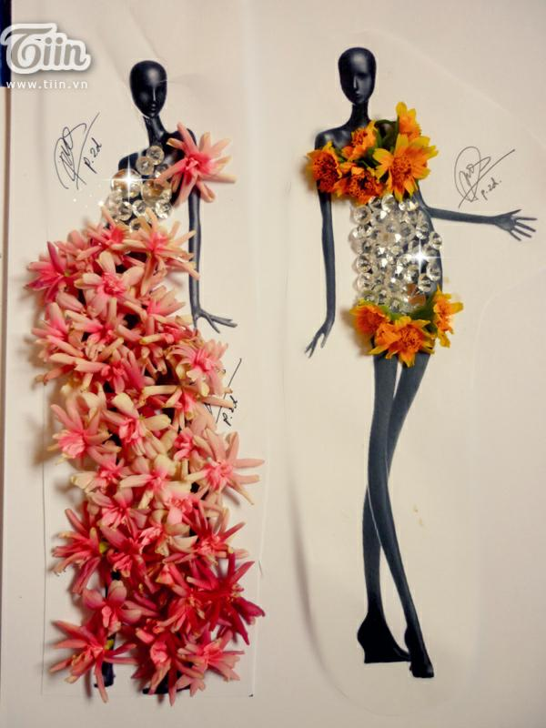
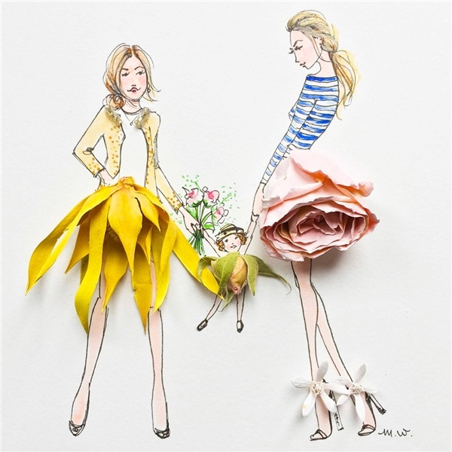

Slide 33
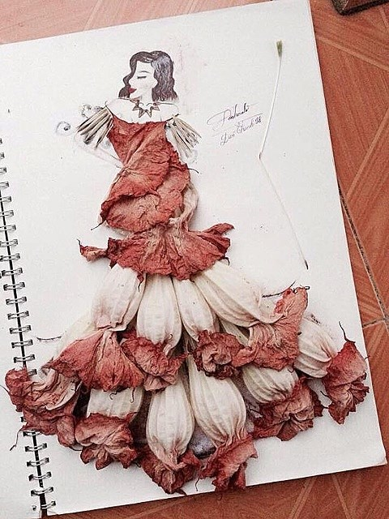
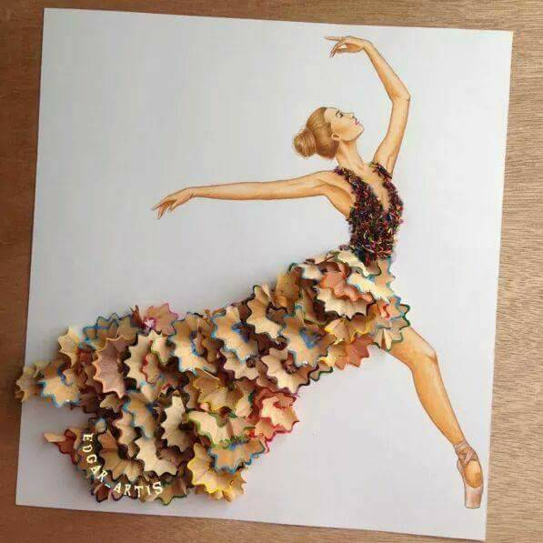

Slide 35
Cách thực hiện
Thực hiện tạo hình sản phẩm thời trang theo các cách với các bước sau:
Cách 1:
Vẽ dáng người.
Dựa vào dáng người để tạo dáng trang phục.
Trang trí trang phục bằng màu sắc và họa tiết(họa tiết có thể là hình hoa, lá,các con vật,các đường nét trang trí,…).
Có thể sử dụng các chất liệu khác nhau để cắt dán và trang trí cho sản phẩm tạo hình.
Cách 2:
Tạo dáng trang phục.
Trang trí bằng mầu sắc và họa tiết.

Slide 37
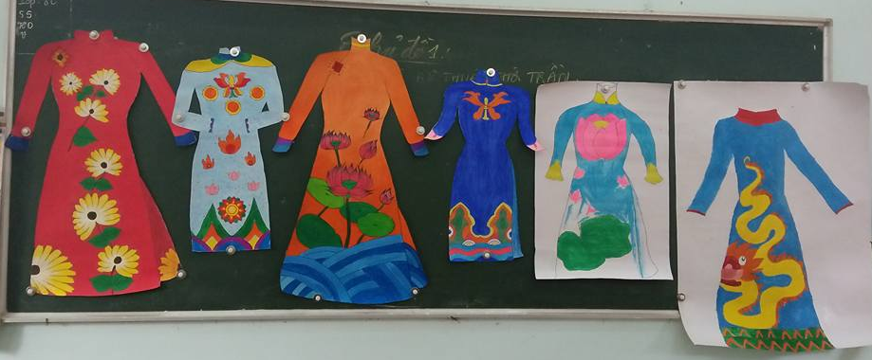

Slide 38
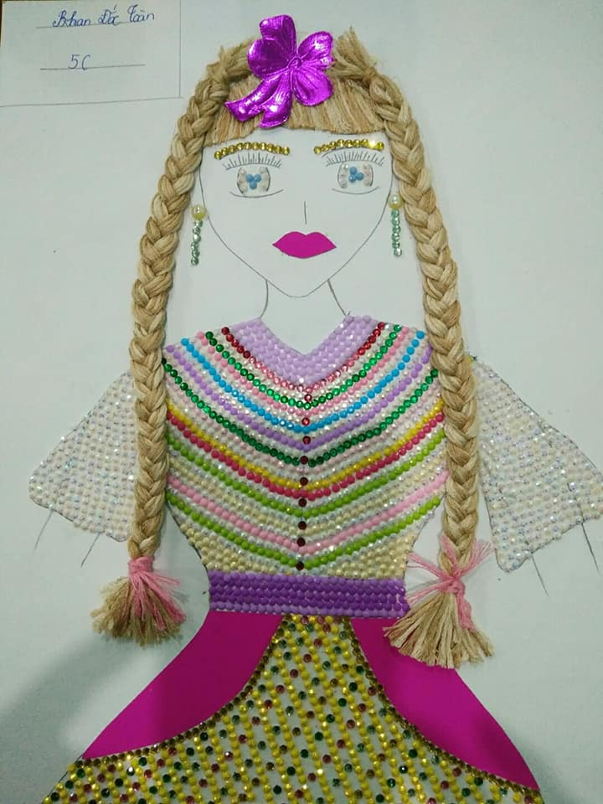
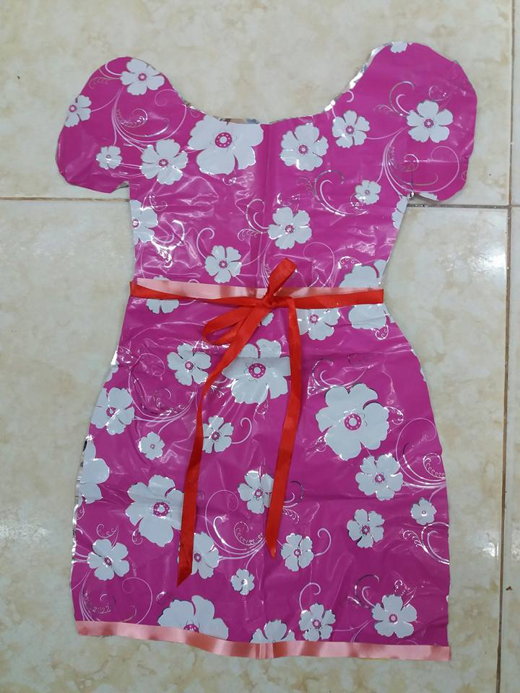
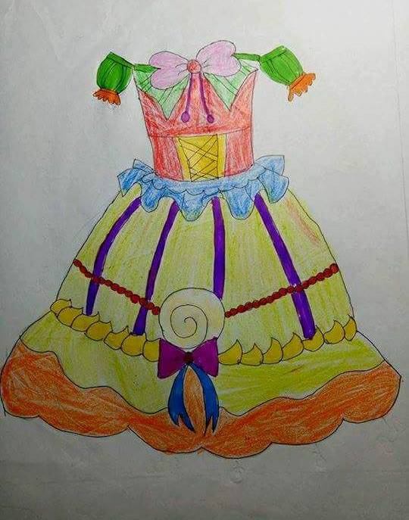
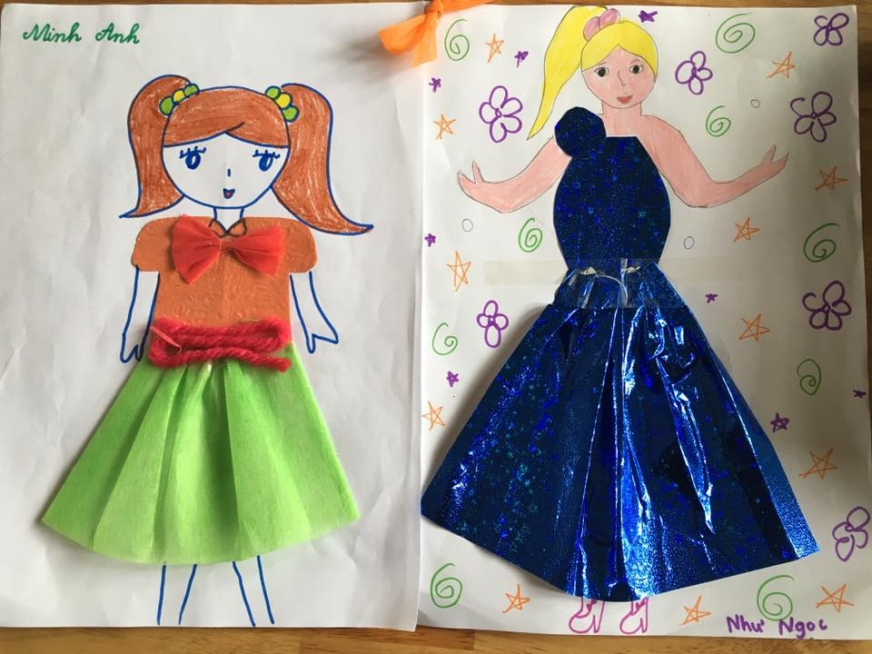
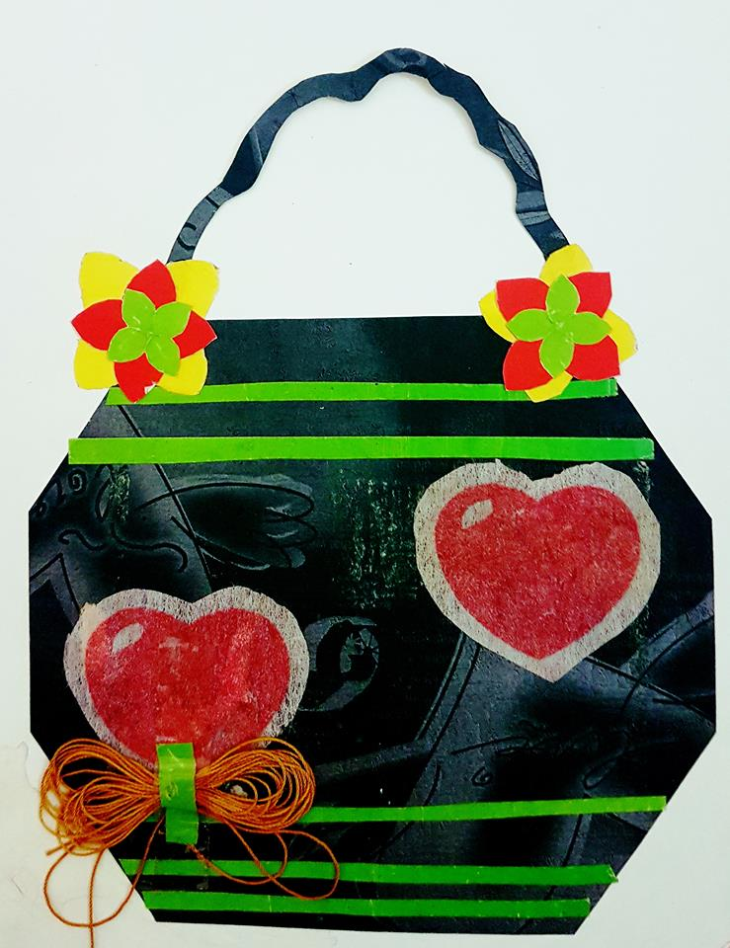

Slide 39
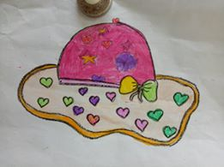
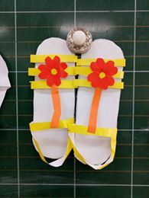

Slide 40
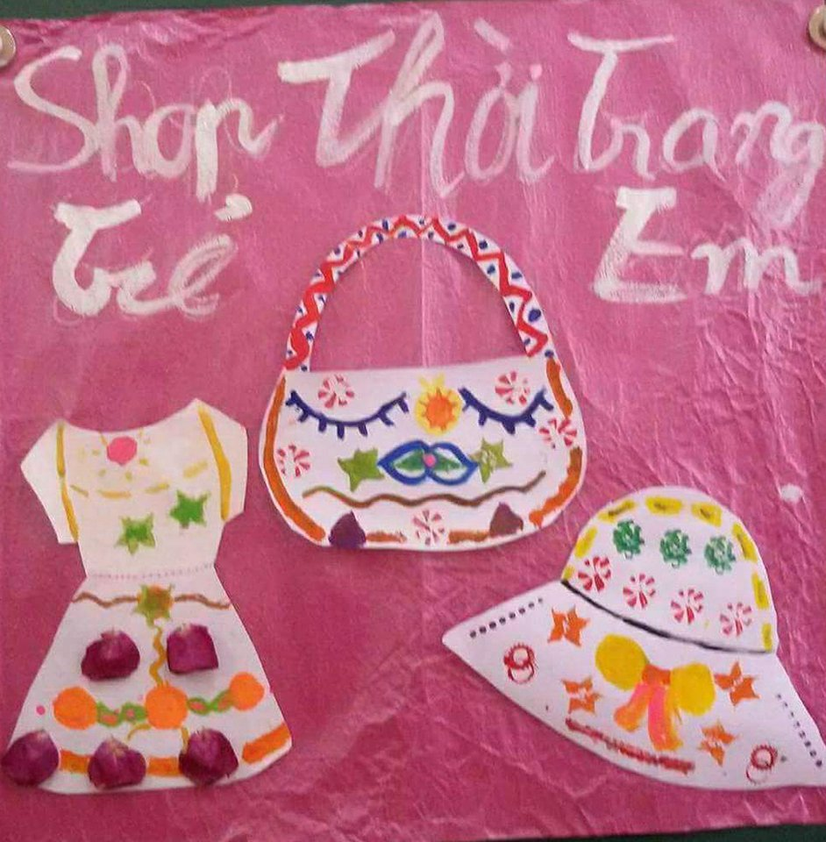

Slide 41
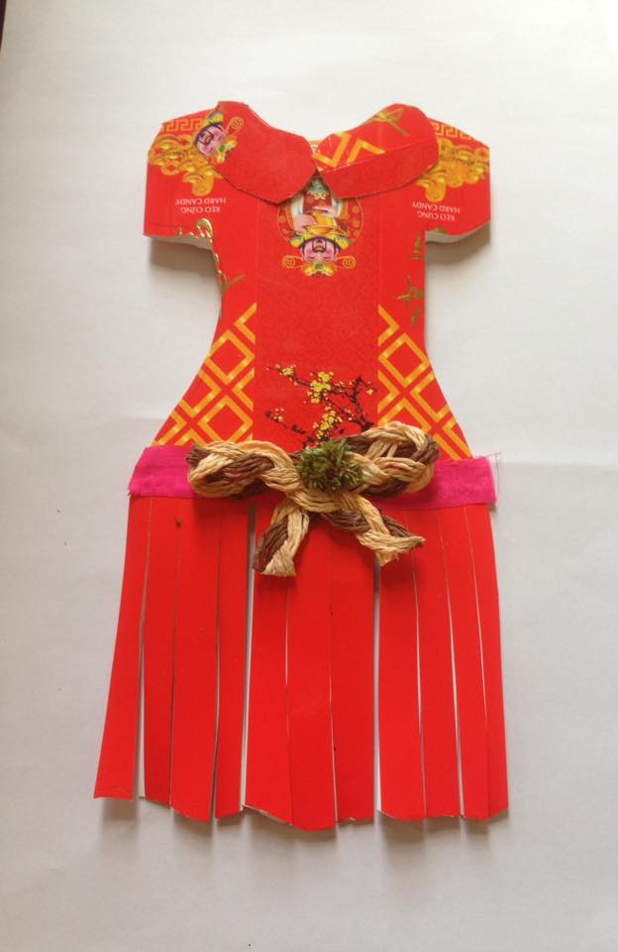
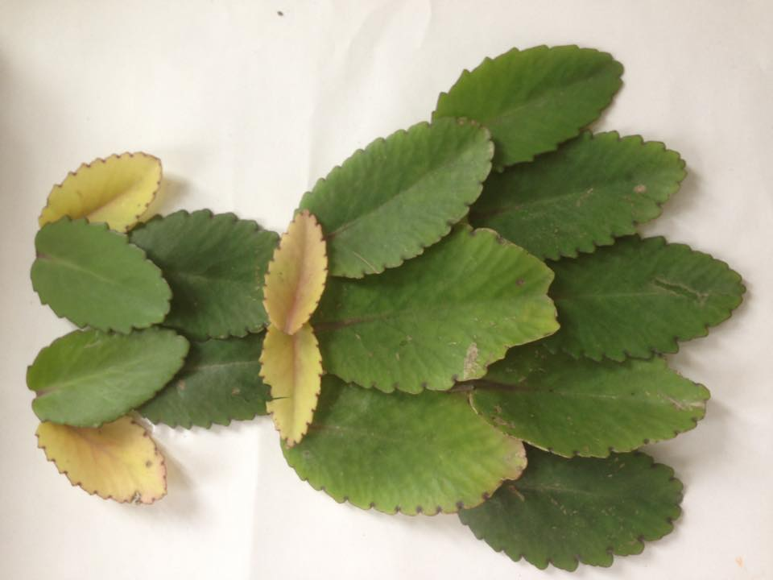

Slide 42
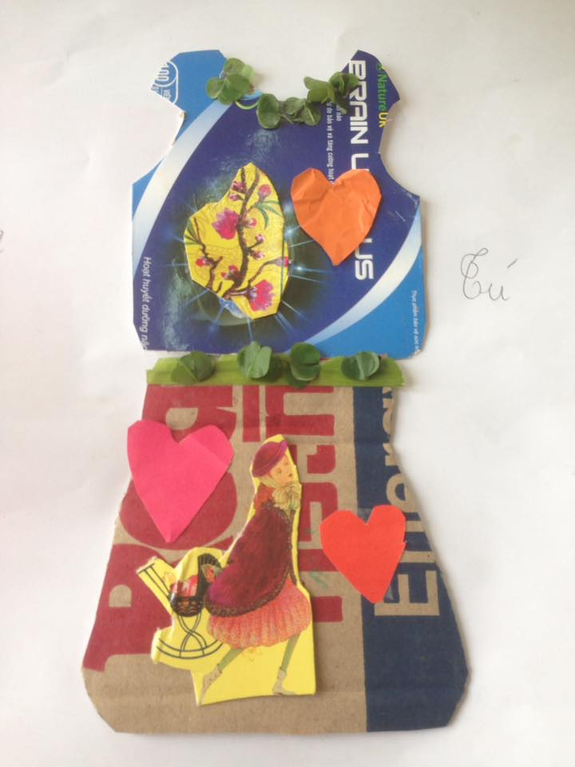
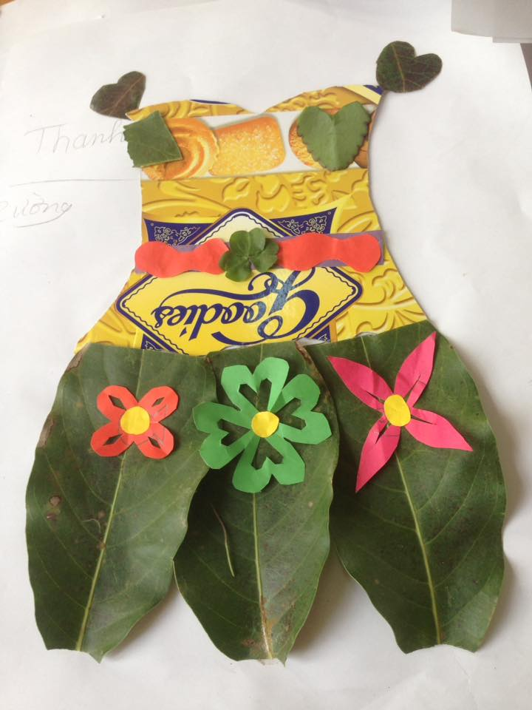

Slide 43
tóm tắt
Trang phục bao gồm áo,quần,váy,mũ ,khăn…..thường được may bằng các chất liệu như vải,len,dạ….
Trang phục ở mỗi vùng,miền có kiểu dáng,màu sắc và họa tiết trang trí khác nhau.
Có thể tạo sản phẩm trang phục bằng nhiều hình thức,chất liệu khác nhau.Khi tạo dáng và trang trí trang phục cần chú ý.
Phù hợp với đối tượng sử dụng là nam hay nữ.
Phù hợp với độ tuổi.
Phù hợp với hoàn cảnh,thời tiết.

Slide 44
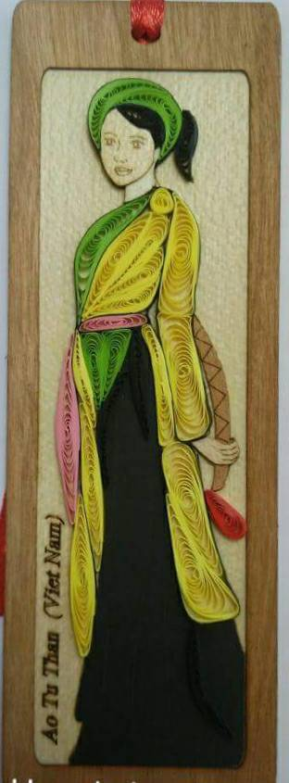
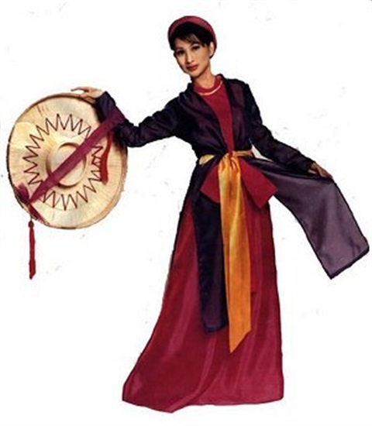
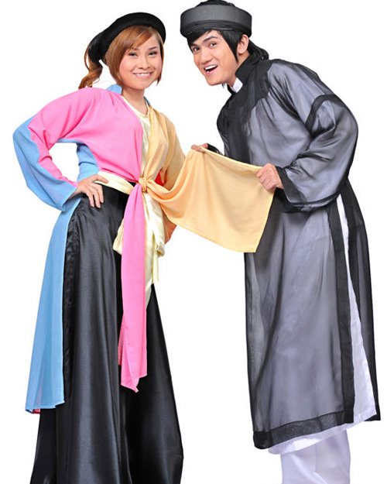
ÁO TỨ THÂN VIỆT NAM

Slide 48
Các nnhóm thảo luận lựa chọn trang phục để trang trí

Slide 49
THỰC HÀNH
TẠO DÁNG và trang trí
trang phục
Lựa chọn dáng người trong kho ảnh.
Dựa vào dáng người,thiết kế và trang trí
Trang phục theo ý thích.
Có thể sử dụng các chất liệu khác nhau để cắt dán và trang trí cho sản phẩm tạo hình.

Slide 50
TRƯNG BÀY, GIỚI THIỆU
VÀ ĐÁNH GIÁ SẢN PHẨM

Slide 51
kính chúc các thầy cô

